Slide 1
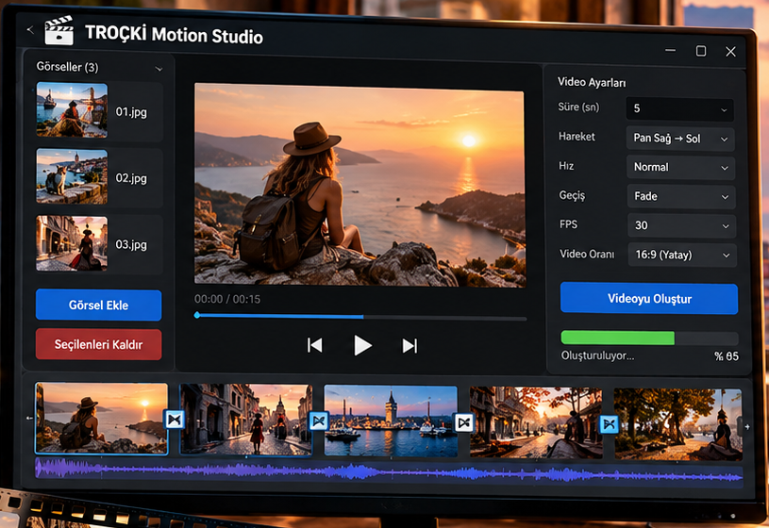
PROJE TANITIMI
TROÇKİ
Motion Studio
Görsellerden sinematik videolara
Çoklu görsel, kamera hareketleri, geçiş efektleri ve tek MP4 çıktısı üreten masaüstü video stüdyosu.
C#
Windows Forms
FFmpeg
Hazırlayan: TROÇKİ

Slide 2
02 · PROJENIN AMACI
Fotoğraftan harekete
1
2
3
Hareketli video
Tek arayüz
Tam kontrol
Fotoğraflardan hareketli video üretimini kolaylaştırmak
Düzenleme ve dışa aktarmanın tek bir masaüstü ekranında yapılması
Kullanıcının süre, format, hız ve hareketi belirlemesi
Gelecek: prompt tabanlı yapay zekâ videolarını da entegre etmek
TROÇKİ • Motion Studio
02

Slide 3
03 · TEKNIK ALTYAPI
Sağlam bir temel
C# · Windows Forms
Kullanıcı arayüzü ve iş akışı
FFmpeg
Filtreler, H.264 kodlama ve MP4 birleştirme
Önizleme
Görsel önizleme ve çoklu dosya seçimi
Concat
Geçici klipler birleştirilerek final video
TROÇKİ • Motion Studio
03

Slide 4
04 · TAMAMLANAN ÖZELLIKLER
Çalışan özellikler
Çoklu görsel
Oran ve FPS
Zoom
Seçme, listeleme ve önizleme
16:9, 9:16, 1:1 · 24 / 30 / 60 FPS
Zoom In, Zoom Out ve sinematik Zoom + Pan
Pan
Fade
Tek MP4
Sol–sağ, sağ–sol, yukarı–aşağı, aşağı–yukarı
Klip başında açılma, sonunda kararma
Tüm klipler tek final dosyada birleşir
TROÇKİ • Motion Studio
04

Slide 5
05 · ÜRETIM AKIŞI
Görselden MP4’e beş adım
1
2
3
4
5
→
→
→
→
Görselleri seç
Süre, hareket, hız
FFmpeg klipleri
Fade efekti
Tek MP4
Örnek: 3 görsel × 5 saniye ≈ 15 saniyelik video
TROÇKİ • Motion Studio
05

Slide 6
06 · HAREKET VE GEÇIŞ MOTORU
Kamera, hız ve geçiş
Zoom
Sabit görüntü üzerinde kontrollü Zoom In / Zoom Out
Pan
Dört yönde kadraj hareketi
Hız
Çok Yavaş · Yavaş · Normal · Hızlı
Fade
Klip başında açılma, sonunda kararma
Arayüzde süre, hareket, hız, geçiş ve oran tek panelden seçilir.
Sinematik
Zoom ve Pan’in birleşik kamera efekti
TROÇKİ • Motion Studio
06

Slide 7

07 · TESTLERDE DOĞRULANANLAR
Test sonuçları
✓
Görsel seçimi ve listede gösterimi çalışıyor
✓
Birden çok görsel için geçici MP4 klipleri oluşuyor
Film şeridi: bir dizi görselden tek bir sinematik akış.
✓
Klipler tek final MP4 dosyasında birleşiyor
✓
Fade geçişleri test edildi
Bazı en-boy oranlarında Pan kadrajı hâlâ iyileştirilmeli
!
TROÇKİ • Motion Studio
07

Slide 8
08 · GELIŞTIRME YOL HARITASI
Sıradaki adımlar
1
Güvenli Fit + Pan
Görselin tamamını koruyan hareket
2
Gerçek Crossfade
İki klibin birbirine erimesi
3
Görsel bazlı ayar
Her görsele ayrı süre ve hareket
4
Ses ve proje
Müzik, zaman çizelgesi, proje kaydetme
5
AI Video
Görsel + prompt ile hareketli video
TROÇKİ • Motion Studio
08

Slide 9
09 · YAPAY ZEKÂ ENTEGRASYONU
Hedef: görselden AI videosuna
Görsel + prompt
Image-to-video
Klip
Montaj
Görsel seçimi ve doğal dille hareket tarifi
→
Harici modele istek gönderilir
→
Üretilen video Motion Studio’ya alınır
→
Mevcut Fade ve birleştirme motoruyla
Not: AI servis kullanımı ayrı ücretlendirilebilir.
TROÇKİ • Motion Studio
09

Slide 10
SONUÇ VE VİZYON
TROÇKİ Motion Studio bugün çalışan bir görselden-video montaj prototipi.
Sonraki hedef: kadraj güvenliği, gelişmiş geçişler ve yapay zekâ destekli gerçek sahne hareketleri.
Fotoğraflar hikâyelere dönüşüyor.

